Slide 1

論理演算の検索
発表者: Tran Nhat Anh

Slide 2
議題
概要。
検索の履歴。
論理演算検索の利点。
実用的なアプリケーション。
予備知識。
アルゴリズムの展開。
デモ (Visual C# .Net)。

Slide 3


概要
継続
検索の課題.
簡単な条件で検索する。
ほぼAND演算しか使用されません。
複数の検索結果をマージすることをサポートしません。
普通に検索した条件が保存されません。
⇒ どのように検索結果をマージできるか比較きるか？

Slide 4
概要
論理演算の検索。
簡単な検索でありますが、一つの演算以上使えます。
複数の演算子（NOT、AND、OR）による簡単な検索条件を結合できます。
簡単な条件
A
簡単な条件
C
簡単な条件
B
(A AND C) NOT B
NOT A
NOT B
NOT C
C NOT ( A AND B)

Slide 5
検索の履歴
検索の履歴は何でしょうか？:
検索毎の条件である。
検索した条件をデータベースに保存されます。
保存された条件が編集し、削除できます。
論理演算の検索による使用できます。
AND
検索
履歴
A
NOT
検索
履歴
B
OR
検索履歴 C
検索履歴 D

Slide 6


論理演算検索の利点
ユーザの場合:
簡単な検索条件が流用できます。
ユーザが検索条件をカスタマイズすることを許可します。
ユーザが検索したいものを正確に見つけます。
検索時間を節約できます。
管理者の場合:
簡単に展開できます。
メンテナンスコストを節約できます。

Slide 7

実用的なアプリケーション
Patent Explorer – FREONTEO プロジェクト:
簡単な検索条件として特許コンテンツ、番号、公開日付等による特許情報を検索するのを許可します。
論理演算子による複数の検索条件を結合して、見かけたいものを正解に検索できます。
⇒ 精度と包括性の点で優れたソリューションと考えられています

Slide 8
予備知識
継続
データ構造とアルゴリズム：
AND
条件 A
OR
条件 B
条件 C
XOR
OR
条件 E
条件 F
NOT
OR
条件 G
条件 H
[A and (B or C)]
XOR
[(E or F) not (G or H)]

Slide 9

予備知識
継続
論理演算子: AND/OR/NOT
変数: Left AND Right
例: 1 AND 0
オブジェクト指向プログラミング：
論理演算子
NOT
OR
AND

Slide 10
予備知識
オブジェクト指向プログラミング：
条件: テキスト, 日付, 番号…
検索条件
日付検索
番号検索
テキスト検索

Slide 11
アルゴリズム展開
関係フロー:
AbstractSearchFilter
AbstractOperatorSearch
AndOperatorSearch
OrOperatorSearch
TextSearch
NumberSearch
DateSearch
NotOperatorSearch

Slide 12
アルゴリズム展開
継続
検索条件クラス.
AbstractSearchFilterクラス:
一時テーブル
Search() – 抽象関数.
CreateTempTable() 関数.
子供クラス:
テキスト検索
日付検索
番号検索
…..

Slide 13
アルゴリズム展開
継続
論理演算検索のクラス.
AbstractOperatorSearchFilterクラス:
入力パラメータ (AbstractSearchFilterクラス一覧)
Search() – 抽象関数.
CreateTempTable()関数
子供クラス:
AndOperatorSearch
OrOperatorSearch
NotOperatorSearch
XorOperatorSearch
AbstractSearchFilterクラスから継承される.

Slide 14

アルゴリズム展開
継続
Convert search condition.
AndOperatorSearch
テキスト検索 A
OrOperatorSearch
テキスト検索 B
日付検索 C
XorOperatorSearch
OrOperatorSearch
日付検索 E
日付検索 F
NotOperatorSearch
OrOperatorSearch
テキスト検索 G
番号検索 H
[A and (B or C)]
XOR
[(E or F) not (G or H)]

Slide 15
アルゴリズム展開
アルゴリズム実施:
検索できるように簡単にXorOperatorSearch.Search()関数だけ呼びます。
XorOperatorSearch.Search()
検索結果を一時テーブルに保存される

Slide 16
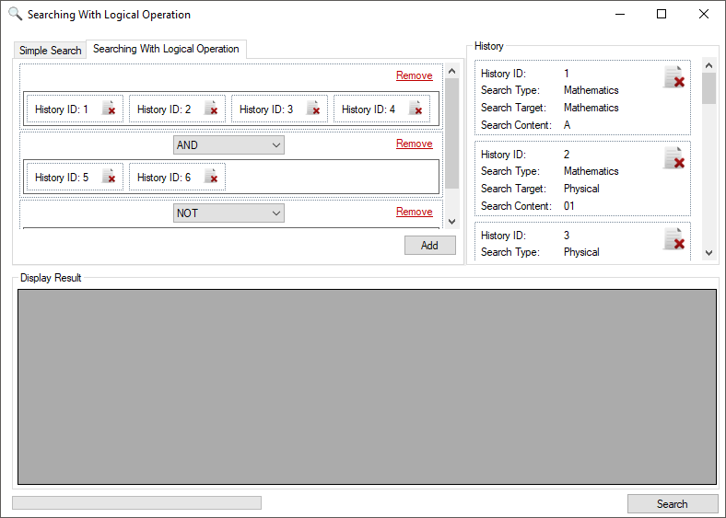
デモ (Visual C# .Net)

Slide 17

質問＆回答

Slide 18


